Slide 1







TRƯỜNG TIỂU HỌC PHÚC LỢI
CHÀO MỪNG CÁC THẦY, CÔ GIÁO VÀ CÁC EM
ĐẾN VỚI TIẾT HỌC
TOÁN

Slide 2

TOÁN
BÀI 6: LUYỆN TẬP CHUNG
(tiết 4)

Slide 3
ÔN BÀI CŨ
>, <, = ?
1 3
5 7
6 6
<
<
=
?
?
?
8 1
9 5
10 6
>
>
>
?
?
?

Slide 4

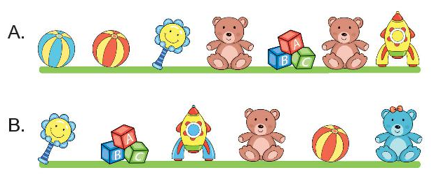
Bài 1: Hàng nào có nhiều đồ chơi hơn?
A

Slide 5
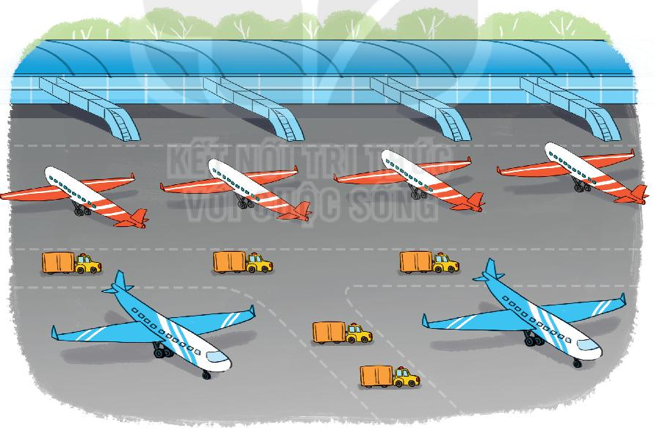
Bài 2: Chọn câu trả lời đúng:
A. Số ô tô ít hơn số máy bay.
A. Số ô tô ít hơn số máy bay.
B. Số ô tô bằng số máy bay.
C. Số ô tô nhiều hơn số máy bay.

Slide 6

Thư giãn

Slide 7


Slide 8
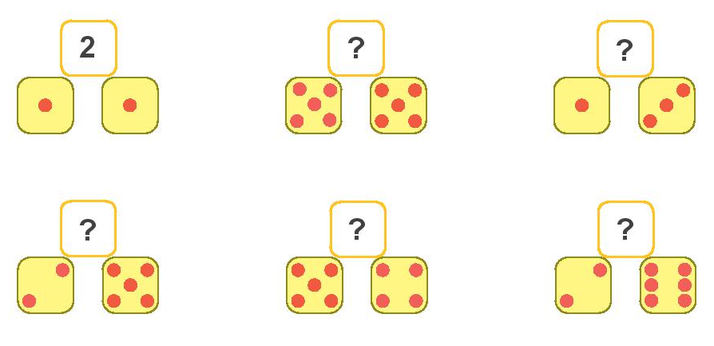
Bài 3: Số?
10
4
7
9
8

Slide 9
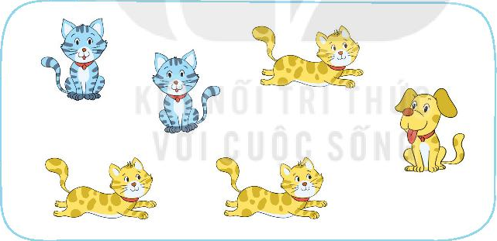
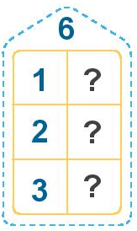
Bài 4: Số ?
5
4
3

Slide 10
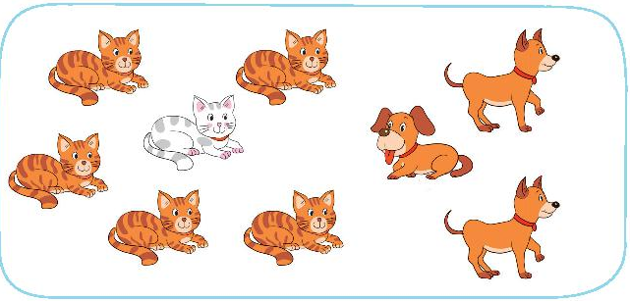
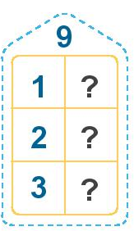
Bài 4: Số ?
8
7
6

Slide 11
CỦNG CỐ
Chọn câu trả lời đúng:
Điền dấu: >, <, =?
3…..7
a. >
b. <
c. =

Slide 12
CỦNG CỐ
Chọn câu trả lời đúng:
Điền số?
7,….,9
a. 8
b. 6
c. 1

Slide 13
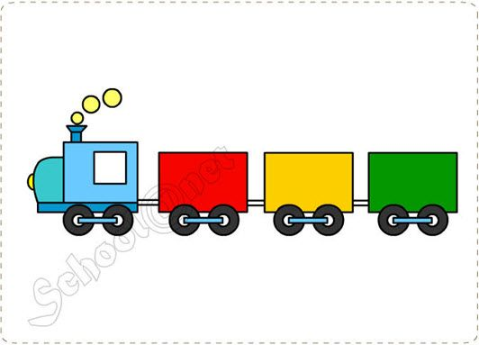
CỦNG CỐ
Chọn câu trả lời đúng:
a. Có 4 toa tàu.
b. Có 3 toa tàu.
c. Có 2 toa tàu.

Slide 14


